Slide 1
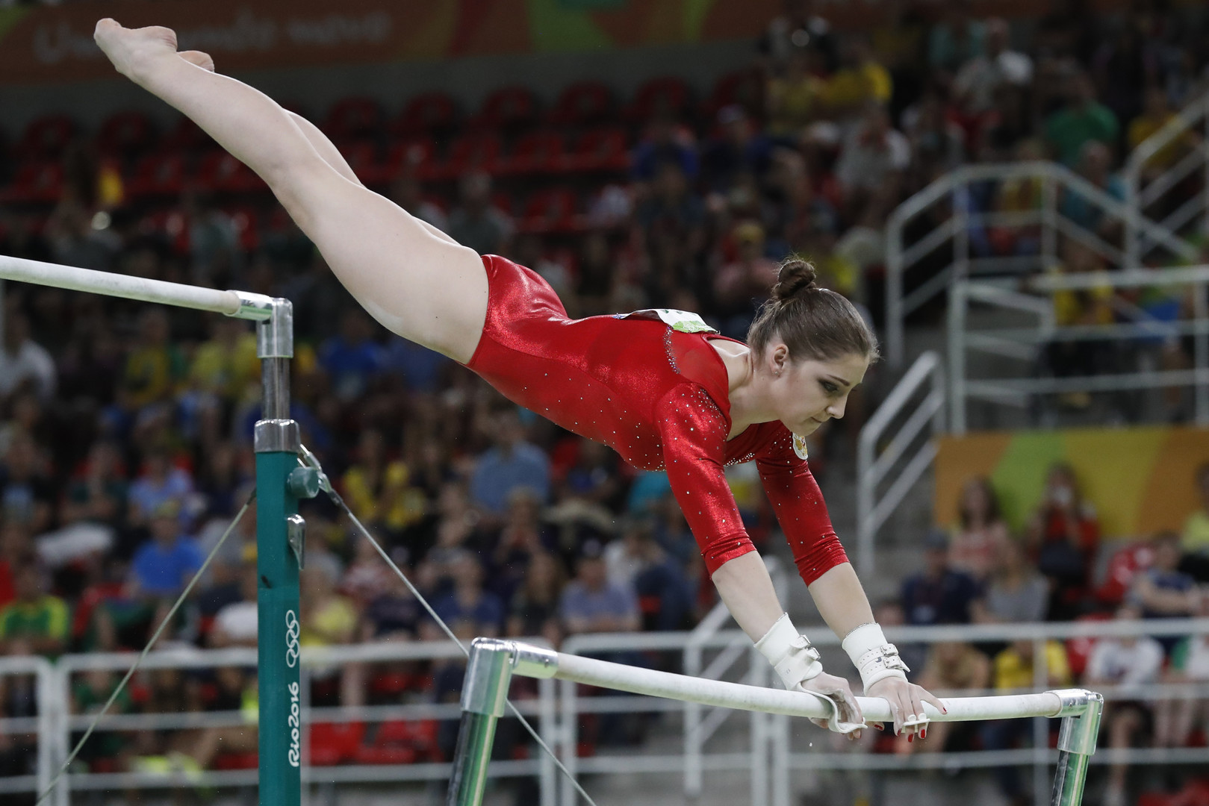
الدورة الصغيرة الخلفية على المتوازي

Slide 2
مهارة الدورة الصغيرة الخلفية
تعد هذه المهارة كبقية المهارات لاهميتها اذ تستخدم في ربط بعض المهارات الاخرى مع الدورة ويتم تعليمها لكافة الاعمار من المبتدئين اللاعبين واللاعبات ، وتكون على نوعين الدورة الامامية والدورة الخلفية .

Slide 3
الخطوات التعليمية
1- بعد صعود المبتدئ على البار السفلى مستندا بذراعيه ممدودتان وبعرض الكتف والجسم مستقيما تقوم المبتدئة بخطف القدمين للخلف ثم ارجاعها للامام وبزاوية قليلة في الورك للحصول على دوران .
2- بعدها يتم الدوران حول المحور العرضي على البار حيث تكون الساقين للاعلى والراس للاسفل .
3- يتم الدوران بدون أي تغير في وضعية الجسم الى ان تصل اللاعبة للمرحلة الاخيرة وهي المرحلة البدائية أي (يبقى الجسم مستقيما من البداية الى النهاية) .

Slide 4
الاخطاء الشائعة
1-تقوم اللاعبة بثني ذراعيها .
2- ابتعاد الجسم عن البار .
3- عدم الدوران للمقبض اليد .
4- تقوس بالظهر اثناء الدوران

Slide 5
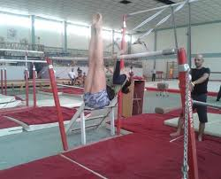
صور توضيحيه للمهارة

